Slide 1
Introducción

Slide 2
¿Qué significa Front?
Parte de "en frente" de las aplicaciones web, la cual es la capa en la que interactúan los usuarios.
Es la parte que se visualiza en el navegador y es la que manda toda la información al Backend para ser procesada.
En el FrontEnd construimos todo el diseño del sitio:
Estructura
acomodo
distribución de contenido
estilos que se muestran
flujos de interacción con nuestros usuarios.

Slide 3
El usuario
Todo lo que hacemos será lo que la persona al otro lado de la pantalla usará, y esta persona es en la que nos tenemos que enfocar.
Para eso existe el UI/UX
User Interface (Interfaz de usuario)
User experience (Experiencia de usuario)
estas son las partes más importantes del diseño de una web, y SIEMPRE se tienen que realizar antes de empezar a programar.

Slide 4

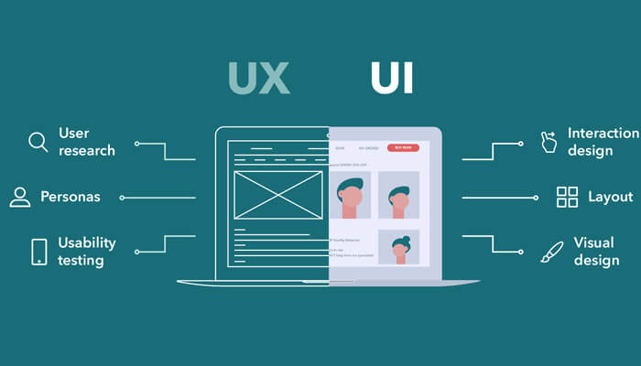

Slide 5
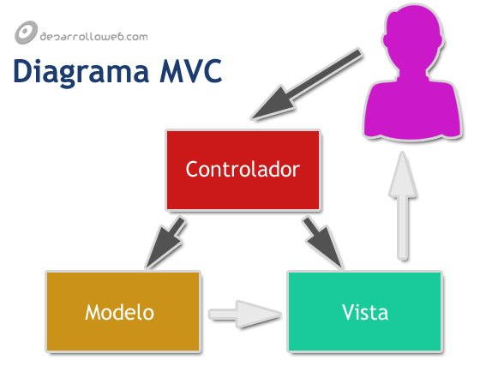
MVC (Model View Controller)
Hablaremos de uno de los patrones de diseño web más utilizados y con el cual podremos tener muchísimo más claro el funcionamiento de todo el FrontEnd, la parte a la que nos referimos para el Front es la parte de la "Vista".

Slide 6
Modelos:
Es la capa donde se trabaja con los datos, por tanto contendrá mecanismos para acceder a la información y también para actualizar su estado. Los datos los tendremos habitualmente en una base de datos, por lo que en los modelos tendremos todas las funciones que accederán a las tablas y harán los correspondientes selects, updates, inserts, etc.
Vistas:
contienen el código de nuestra aplicación que va a producir la visualización de las interfaces de usuario, o sea, el código que nos permitirá renderizar los estados de nuestra aplicación en HTML. trabajamos con los datos, sin embargo, no se realiza un acceso directo a éstos. Las vistas requerirán los datos a los modelos y ellas se generará la salida, tal como nuestra aplicación requiera.
Controladores:
Contiene el código necesario para responder a las acciones que se solicitan en la aplicación, como visualizar un elemento, realizar una compra, una búsqueda de información, etc.
es una capa que sirve de enlace entre las vistas y los modelos, respondiendo a los mecanismos que puedan requerirse para implementar las necesidades de nuestra aplicación. Sin embargo, su responsabilidad no es manipular directamente datos, ni mostrar ningún tipo de salida, sino servir de enlace entre los modelos y las vistas para implementar las diversas necesidades del desarrollo.

Slide 7
MVC se refiere a la separación de la interfaz de usuario (Vista) de la parte de datos y de negocio (Modelo), la cual está intermediada por un controlador (Controller); el controlador realiza las validaciones, sanitizaciones de datos, manejo de errores, entre varias otras cosas que permiten que los datos que se mandan desde la vista, lleguen de forma más ordenada y limpia a su procesamiento en el backend que es donde se encuentra el modelo.
Así como este patrón de diseño arquitectónico existen algunos otros como MVVM(Model View View Model), MVP (Model View Presenter), RMR (Resource Method Representation) y se recomienda que utilices el que sea mejor para tu aplicación.

Slide 8
SDLC (Software Development Life Cycle)
Es la estructura que contiene los procesos, actividades y tareas relacionadas con el desarrollo y mantenimiento de un producto de software, abarcando la vida completa del sistema, desde la definición de los requisitos hasta la finalización de su uso.
Se trata de evitar los costes de rectificar errores de implementación mediante un método que permita a los programadores adelantarse para mejorar sus resultados finales.
Este sistema de desarrollo (o ciclo de vida del proceso de software), necesita de varios pasos imprescindibles para garantizar que los programas ofrezcan una buena experiencia al usuario, seguridad, eficiencia, estabilidad y fiabilidad de uso.

Slide 9
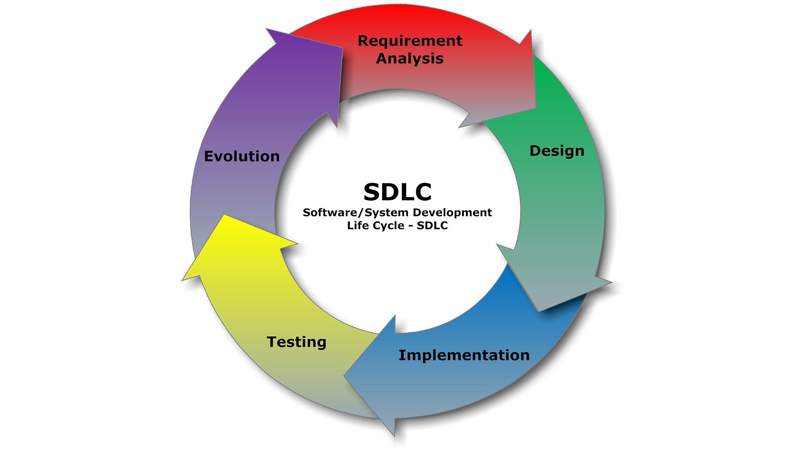

Slide 10
En el SDLC tenemos las diferentes fases que harán que nuestro desarrollo sea mucho más controlado y sobre todo escalable y mantenible.
Fase 1: Requerimientos --> Fase donde se presentan las necesidades de la aplicación.
Fase 2: Diseño --> En esta fase los requerimientos se convierten en un plan y en lo que debería de parecer la aplicación o producto final.
Fase 3: Desarrollo --> En esta fase se hace la programación de las aplicaciones, aquí es donde metemos el código con las mejores prácticas y con las reglas de las guías de desarrollo seguro.
Fase 4: Verificación --> En esta fase revisarás y confirmarás que las buenas prácticas se aplicaron en el código. En esta parte se integran las pruebas de CI/CD e integración de pruebas unitarias.
Fase 5: Mantenimiento y evaluación --> Los sistemas son un ente vivo y por lo tanto tiene que mantenerse en continuo movimiento.

Slide 11
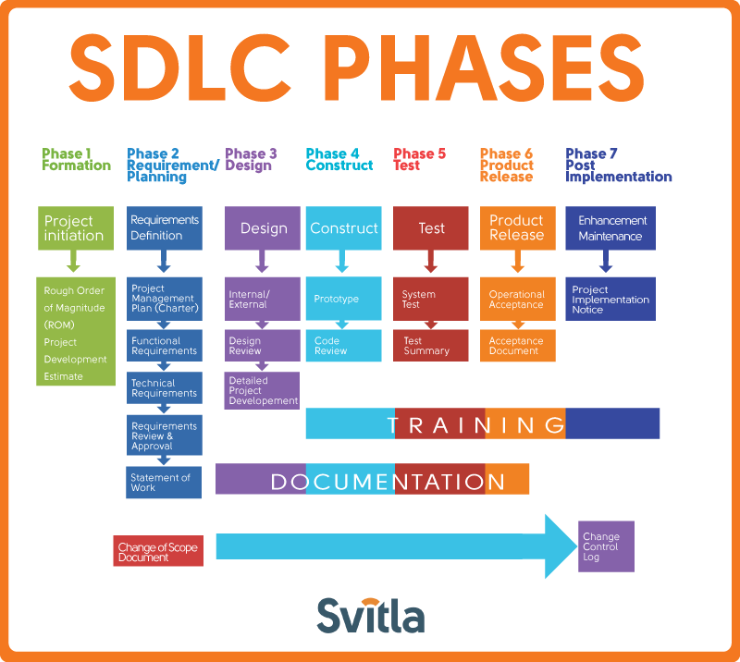

Slide 12
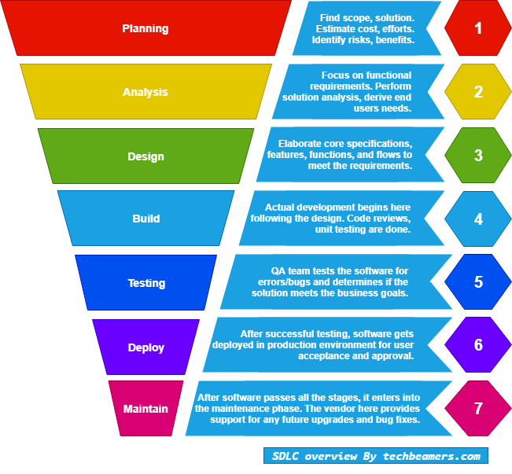

Slide 13
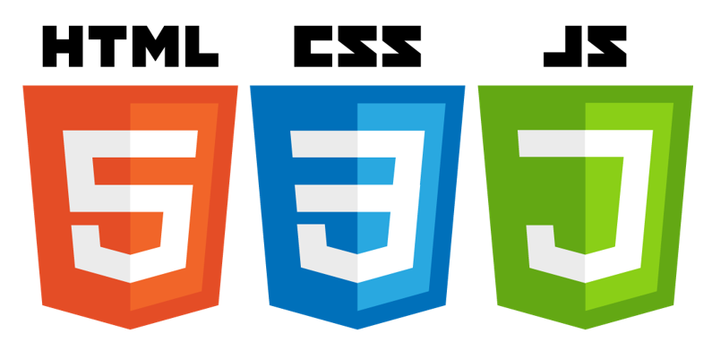
¿Qué tecnologías se usan en FrontEnd?
Para el caso específico del curso estaremos utilizando principalmente 3 tecnologías y sus variantes, estas son: HTML, CSS y JavaScript.

Slide 14
HTML
Este lenguaje nos permite tener el esqueleto de nuestra aplicación, es lo que define la estructura del sitio y lo que nos da la pauta y el inicio de nuestra aplicación web.
CSS
Este lenguaje nos da la posibilidad de estilizar y de insertarle toda la parte de visual y estética a tu sitio como si fuera la piel de nuestra aplicación. Se utilizan clases y selectores para poder definir las propiedades y características de cada uno de los elementos que nosotros definamos en la aplicación web.
JavaScript
Es el cerebro de nuestra plataforma, una vez que nosotros utilizamos JS en el sitio le damos la capacidad de escalar las funcionalidades de forma exponencial, ya que pasamos de las propiedades que tienen las etiquetas (Que también tienen algo de JS) a tener una cantidad virtualmente infinita de posibilidades.
Podemos considerar a JS como el sistema nervioso que controla toda nuestra aplicación web y la que manejará todos los músculos y huesos de nuestro sitio.

Slide 15
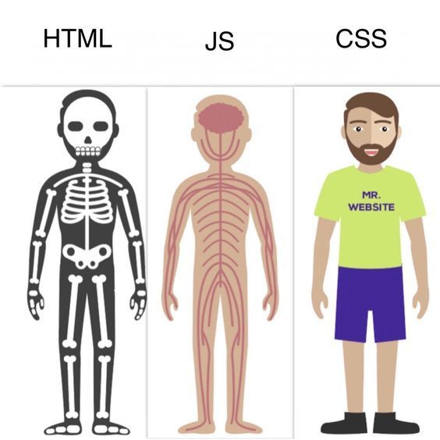

Slide 16
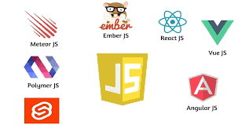
Frameworks
Los Frameworks son variantes de JS que nos ayudan a que nuestra programación pueda llegar a ser mucho más rápida o con algunas funcionalidades adicionales a Vanilla JS, esto aplica tanto para FrontEnd como para Backend.
El hecho de que un Framework te permita programar de forma más sencilla NO SIGNIFICA que puedes saltarte toda la parte fundamental de JS, esto es porque al ser la base de muchos de los Frameworks web, es bastante útil conocer como funciona desde el fondo.

Slide 17
Setup de un programador FrontEnd
En el caso específico de programación web y específicamente FrontEnd lo que utilizaremos es lo siguiente:
Herramienta de diseño de aplicación
IDE de programación
Navegador web
Diferentes opciones de "Developer tools"
Herramienta de documentación

Slide 18
Herramienta de diseño
Esta herramienta es la que nos da la capacidad de tener un prototipo sin poner NI UNA línea de código.
En el flujo de programación, basándonos en el SDLC (Software Development Life Cycle) siempre es necesario empezar con el diseño de la solución antes de irnos directo a programarla, esto se hace así porque en caso de haber un cambio o modificación es mucho más fácil y rápido cambiarla en el lado de diseño que volver a programar el módulo completo.
El diseño tiene como objetivo poder aterrizar los requerimientos de quien nos esté pidiendo el software y para eso existen diferentes técnicas como por ejemplo: Desing Thinking, Visual Thinking, diagramas de flujo, o la que mejor se te acomode para poder entender lo más cercano posible a lo que tu cliente esté pidiendo.

Slide 19
Existen muchas herramientas de diseño; desde Paint, Canva, Photoshop, Illustrator, Publisher o cualquier cuaderno que tengamos en casa, pero existen herramientas especializadas y enfocadas al diseño de wireframes e interfaces gráficas las cuales idealmente deberíamos usar para este caso.
Primero necesitamos poder aterrizar la idea y los requerimientos, para esto existe toda una fase previa a la estética de nuestra aplicación, esta fase es fundamental, ya que si no la realizamos podríamos encontrarnos obstáculos en el camino después. Esta es la fase de diseño de flujo y de WireFrame, lo que haremos en esta fase es entender las necesidades y empezar a dibujar como funciona la aplicación sin darle diseño gráfico aún, esta es una fase completamente funcional para darnos cuenta de las interacciones, los botones necesarios, el número de clicks y los diferentes movimientos de la aplicación y nos dará muchísima información para que nuestra aplicación sea lo más fluida posible.

Slide 20
Para esta fase de flujos y Wireframe existen diferentes herramientas como las siguientes:
Miro (https://miro.com/es/) Esta herramienta te permitirá crear flujos de información y flujos de negocio.
Balsamic mockups (https://balsamiq.com/wireframes/) Nos da elementos para poder crear interfaces rápidas y que nos dejan representar la idea.
Dibujos a mano alzada --> a veces un wireframe también puede ser en una servilleta o en cualquier forma escrita.
Proto.io
10 herramientas para crear mockups que no puedes perderte | Creativos Online

Slide 21
Una vez realizado tu wireframe pasaremos a la parte de UI/UX, en este momento comenzaremos con toda la parte gráfica, de identidad y de uso de colores, formas e interacciones a lo largo de nuestra aplicación, para eso podemos usar cualquiera de las siguientes herramientas.
Sketch (https://www.sketch.com/) Esta herramienta solo aplica si tienes una computadora MacOS, pero cuenta con una amplia gama de características enfocadas a diseñadores, lo que hace que se puedan crear cosas muy grandes y escalables.
Figma (https://www.figma.com/) Esta herramienta es gratuita en muchas de sus características y permite colaboración entre usuarios, lo que es muy útil cuando se trabaja en equipo, tanto en equipos de diseño como en equipos de desarrollo.
Adobe XD (https://www.adobe.com/mx/products/xd.html) Existe su versión de prueba gratuita que te dejará ocupar la herramienta completa para crear todos tus diseños y el costo para tener un plan pro no es muy alto, tiene la ventaja de estar basado en las herramientas de Adobe, por lo que si ya tienes experiencia con alguna de estas herramientas, la curva de aprendizaje podría ser más corta.
Cualquiera de estas 3 últimas nos sirven también para la fase de wireframe y diseños de flujo, pero están más enfocadas hacia la parte de agregar diseño gráfico a los flujos realizados.

Slide 22
IDE de programación
Un IDE (Integrated Development Environment) es un software que nos ayuda a los desarrolladores a poder construir aplicaciones de forma más sencilla, esto es porque combina diferentes herramientas de desarrollo en una sola interfaz gráfica.
Editor de código: Un simple editor de texto que te ayuda a escribir software, tiene características útiles como: resaltar la sintaxis, encontrar algunos problemas dependiendo del lenguaje o autocompletando para que tu experiencia sea mejor.
Automatización: Algunos IDEs tienen la posibilidad de automatizar tareas repetitivas como el despliegue de tu programa, la compilación o incluso la actualización de versiones.
Depuración: Al tener toda la experiencia con lenguajes de programación, hay algunos IDEs que te ayudan a identificar errores o bugs antes de que se compile, e incluso hay algunos que te dan la solución o recomendaciones para que eso no pase.
Integración: Existen herramientas que nos permiten integrar nuestro IDE de forma directa con su aplicación como lo son las interfaces, versionamientos de código o herramientas de despliegue.
Existen muchas y diferentes opciones, algunas enfocadas a un solo lenguaje y otras que son más abiertas y debes de utilizar el que se adapte mejor a la necesidad que se te presente.

Slide 23
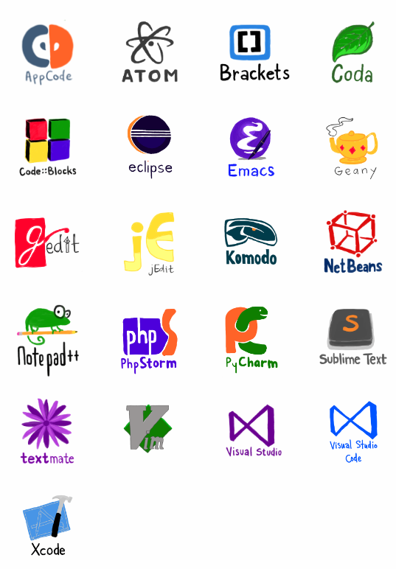

Slide 24
Navegador web
Al ser programadores web todo lo que programemos se desplegará en un navegador web, aquí hay que tener mucho cuidado y revisar que la tecnología que estemos utilizando es compatible y se despliega de forma igual o similar en todos los navegadores.
Recordemos que todo lo que hacemos es para nuestro usuario y si a nuestro usuario le gusta usar un navegador u otro, nuestra aplicación deberá de ser capaz de brindarle los servicios, independientemente del navegador en el que se encuentre.

Slide 25
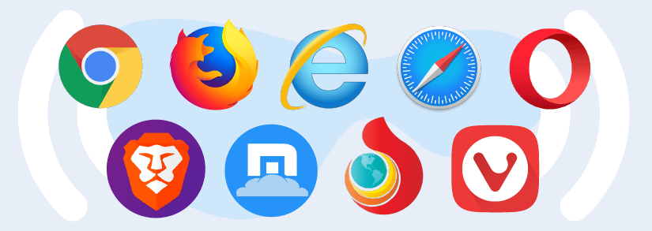
Tenemos Navegadores desde Internet Explorer, Chrome, Brave, Safari, Firefox, Edge, Opera y muchísimos más que hacen diferentes interpretaciones al código que nosotros programemos, es por eso que siempre es importante revisar la compatibilidad.
Para eso existen plataformas como "Can I use" https://caniuse.com/, la cual nos dice en que navegadores podemos utilizar la tecnología de HTML, CSS y JS que queramos utilizar.
Antes de decidir que tecnología vamos a implementar es importante saber a que usuarios vamos dirigidos y poder conocer los navegadores más utilizados por ellos, tanto en ambientes de escritorio como móviles

Slide 26
Developer tools
Cuando hablamos de las Developer tools ya no nos referimos a todo lo que estamos viendo como parte del SetUp que necesitamos para programar y desarrollar nuestras aplicaciones.
En este caso nos referimos a herramientas adicionales que nos dan información sobre nuestra aplicación y mejoras que podemos implementarle.
Una de las más conocidas y usadas es Lighthouse de Google (https://developers.google.com/web/tools/lighthouse?hl=es) , la podemos encontrar directamente en el navegador y nos dará una auditoría del status de nuestro sitio en diferentes áreas como rendimiento, accesibilidad, buenas prácticas y SEO.

Slide 27
Si bien es de las más conocidas, no es la única y algo que debemos de tomar muy en cuenta es la parte de Accesibilidad en nuestros desarrollos, la democratización de la tecnología no solo significa que todos puedan tener acceso a ella, sino que también la puedas aprovechar independientemente de si tienes alguna condición física que no te permita interactuar con ella.
Pensemos en las personas que tienen debilidad visual o que son completamente ciegas usando nuestra aplicación web o personas que tienen algún problema motriz y que no pueden tocar todos los botones de nuestro sitio.
Estas personas también pueden ser nuestros usuarios y es nuestro deber como desarrolladores integrar las facilidades de accesibilidad a nuestras plataformas ayudando así a la democratización de la tecnología.
Para esto existen herramientas específicas que nos darán todas las guías y usos adecuados de accesibilidad para los usuarios como axe DevTools (https://www.deque.com/axe/devtools/) que puedes instalar como una extensión en tu navegador y te dará mucha información sobre cuales son los problemas en tu desarrollo, pero lo más importante, información sobre como solucionarlos.

Slide 28
Documentación
Una de las fallas más grandes que me ha tocado ver a lo largo de mi carrera es que no se documentan los desarrollos, esto es bastante grave, ya que en caso de que se cambie de desarrollador o de que sea un programa que tiene mucho tiempo que no mueves, necesitas conocer y entender como fue desarrollado.
En el ámbito profesional tu proyecto no será considerado a menos que esté bien documentado y cuando eres parte de un equipo de desarrollo la documentación es la forma más sana de comunicarte con todo el equipo.
La falta de documentación hace que la mantenibilidad del código sea mucho más complicada y que muchas veces se tenga que reprogramar los módulos ya que en promedio si no usas el código en aproximadamente 6 meses, dejarás de comprender su funcionalidad.
Para esto existen librerías como API Doc (https://apidocjs.com/) o como rails Admin (https://github.com/railsadminteam/rails_admin) que nos dan facilidades para documentar mientras programamos.

Slide 29
Lo que es importante considerar al momento de documentar tu código es lo siguiente:
Definir tu audiencia: A quien va a ir dirigida tu documentación, si es para otros desarrolladores, de que nivel o si es para alguien administrativo o si incluso es para ti mismo en un futuro.
Qué problemática soluciona tu código: Todo lo que programamos tiene una funcionalidad por módulo y necesitamos definir que parte de la aplicación afecta, en que forma y cuales son las opciones de entrada y salida de nuestras funciones.
Estructura de aplicación: Cuando documentamos todo un proyecto tendremos diferentes secciones, funcionalidades, páginas o incluso otros sitios que se conecten al nuestro, para esto es recomendable documentar desde lo más general a lo particular, un ejemplo muy bueno lo podemos encontrar en la documentación de Firebase (https://firebase.google.com/docs/build)

Slide 30
Una herramienta muy útil para poder lograr esta estructura es Notion (https://www.notion.so/)
Otra herramienta que igualmente es adaptable y está enfocada hacia desarrolladores por la parte de seguimiento de sprints por parte de Atlassian es Confluence (https://www.atlassian.com/es/software/confluence)
Estas son herramientas que te pueden servir a darle mucha más formalidad a tu proyecto y que hará que tengas más orden en todos tus proyectos y en lo profesional tu valor aumentará de forma muy relevante.

Slide 31
Estructura Web
La estructura de tu sitio o aplicación web es el cómo están ligadas las diferentes páginas, visto desde como interactuan con los links y llamados internos, así como su jerarquía.
Esto es importante porque define la organización de la información, lo cual afecta tanto a tus usuarios, como a los navegadores para poder leer bien tu contenido y que eso le ayude a la navegación para las personas, pero también a darte una mejor calificación de SEO.
Search Engine Optimization (Optimizacion en Motores de Búsqueda) es un conjunto de técnicas y de herramientas que sirven para optimizar tanto las paginas webs como landing pages, para que los buscadores, como Google, puedan leerlas de forma mas fácil y rápida.

Slide 32
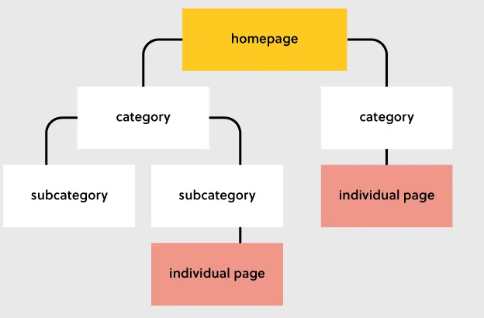
Contenido Jerárquico
Esta es una de las estructuras web más utilizadas y conocidas por los diseñadores y desarrolladores, ya que utiliza una categorización de contenido de lo general a lo particular. Esto se refiere a que tenemos una raíz y de ahí se desprende todo el contenido informativo y de uso en el sitio.

Slide 33
Homepage
Esta es la página inicial y en donde mostrarás la información más importante, todas las páginas importantes de tu sitio deben de estar ligadas a esta para que la navegación sea mucho más sencilla e intuitiva para los usuarios.
Esta navegación puede ser representada en forma de menú, botones o diferentes tipos de interacciones dentro de la página inicial, aquí podemos ver elementos como sliders, cards, enlaces, imágenes y más elementos que hagan alusión al movimiento y lo que tenemos que cuidar aquí es que para el usuario sea muy sencillo encontrar todas las demás páginas.

Slide 34
Navegación / Menú
Esta es la forma en como tu usuario identificará como está organizada toda tu información y así encontrar lo que esté buscando.
Necesitamos asegurarnos de que la información más importante y las categorías principales estén representadas en el menú principal o como parte de la navegación del sitio considerando lo siguiente:
Usa frases cortas o en todo caso una sola palabra para cada elemento y poder moverte de un lado a otro.
Usa lenguaje simple para que seas claro con tus usuarios.
No revuelvas la información, busca el orden de prioridad y sigue ese orden en tu navegación.
Las URLs de tu aplicación deben de ser intuitivas y no confusas (iE. tusitio.com/contacto)
Muestra la jerarquía como parte de tu sitio con las subCategorías desplegadas con su categoría padre.
Secciones como los términos y condiciones, política de privacidad o secciones que no son muy utilizadas llevalas al footer para que no sea tanta información por procesar para el usuario.
Este menú puede tener diferentes formas e incluso se puede modificar la forma de interacción incluso si cambias de tamaño de pantalla, pero los más comunes son NavBar que es la barra de navegación en la parte de arriba de las páginas o los SideBar que significa que el menú se encuentra a un costado de la página o aplicación.

Slide 35
Categorías y subcategorías
Las categorías sirven para poder agrupar los contenidos e información pensando en hacerlo fácil para que los usuarios accedan al contenido.
Las categorías puedes considerarlas como tu menú principal y de ahí desplegar la información adicional como submenu, recuerda que las categorías principales deben de darle el "mapa" a tu usuario para poder navegar por todo tu sitio, mientras que las subcategorías le dan la información detallada de lo que está buscando.

Slide 36
Páginas individuales / finales
Estas son las páginas finales a donde puede llegar tu usuario, a partir de aquí ya no hay más jerarquía y es en donde descansa la mayor parte de la información valiosa de tu plataforma.
Estas páginas deben de tener contenido significativo,
Alguna información adicional que puedes poner aquí puede ser con respecto a contenido similar como links a otras partes de tu sitio o en algunos casos de productos, y un formulario de contacto por si necesitan soporte.
La finalidad de estas páginas es darle al usuario lo que necesita, así que debes de ser muy claro al darle las instrucciones necesarias para que llegue sin problemas a tus páginas finales.

Slide 37
Otros tipos de estructuras de sitios
Modelo Secuencial
Este modelo es popular por dirigir al usuario por diferentes pasos secuenciales los cuales tienen un orden de finalización antes de poder pasar al siguiente.
Este modelo se utiliza cuando necesitas que tu usuario vaya por un flujo de información sin salirse del carril.
Modelo de matriz
Este modelo te permite una navegación general por todo el sitio, en la que normalmente se tienen muchas opciones de información específica, la cual es compleja de agrupar en categorías, estos sitios por lo general utilizan links internos del mismo sitio para poder dirigirte a las secciones deseadas.

Slide 38
Estructura Código
Nos referimos a la estructura y limpieza de código.
Esto es COMPLETAMENTE NECESARIO, ya que debemos de aprender las buenas prácticas de programación desde el inicio.
La limpieza de código es una de las mejores cosas que puedes hacer mientras estés desarrollando tu proyecto y esto es porque ayuda muchísimo con la mantenibilidad y la continuidad del código.

Slide 39
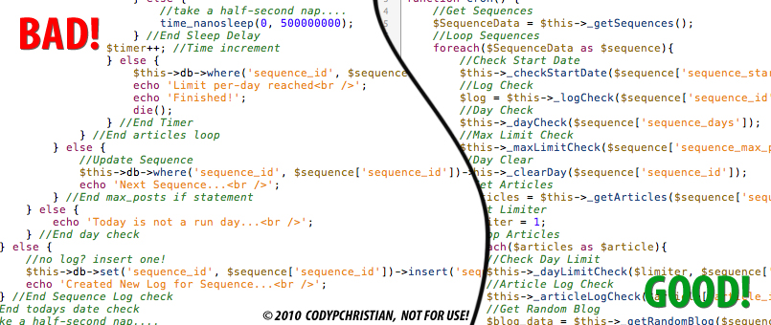
Es una forma intuitiva de hacer que tu programa sea legible, para ti mismo dentro de unos meses o para otros desarrolladores.

Slide 40
Estructura de proyecto
Existen algunas formas de hacerlo que ayudarán a la organización y limpieza de tu programación.
La estructura en los folders de tu proyecto ayuda mucho a ubicar los archivos y aquí tienes algunas opciones de ejemplos de estructura.

Slide 41
Por tipo de archivo:
Esta forma de estructurar tu proyecto divide los diferentes archivos por tipo y ayuda para cuando tienes proyectos pequeños para organizar y ubicar donde esté lo que necesitas.
Por funcionalidad:
Este tipo de organización funciona mucho con proyectos más grandes, los cuales tienen varias páginas como parte de su funcionalidad, en este tipo de proyectos ya se utilizan componentes, rutas, librerías externas, etc.
Por ruta:
Este tipo de estructura sirve para cuando se programa en equipos que tienen desarrollos independientes, pero que son todos parte de un mismo proyecto, ya que separa los archivos de forma que cada carpeta tenga sus propios archivos.

Slide 42
Buenas Prácticas de código.
Ya vimos como estructurar nuestros proyectos, pero ahora siguen cuales son las recomendaciones al momento de escribir código y evitar cosas como el código espagueti, que así se le llama por estar enredado y nadie lo entienda.
Para eso aquí te dejo varias recomendaciones para que tu código tenga una buena legibilidad y por lo tanto sea mucho más fácil de comprender.

Slide 43
Enfócate en la legibilidad: Para ayudar al seguimiento y que sea fácil de leer ayudará mucho a optimizar tiempo.
Usa la menor cantidad de líneas posible.
Usa nombres adecuados para las variables.
Segmenta tu código por bloques de funcionalidad.
Usa de forma correcta la identación para controlas las estructuras de código.
Usa funciones atómicas que no contengan muchas funcionalidades en una sola función.
Aplica el principio DRY (Don't Repeat Yourself) en donde las tareas repetitivas hay que usarlas como funciones.
Evita la anidación profunda.
Estandariza la documentación en los comentarios: Usa los comentarios como encabezados de cada una de tus funciones para poder explicar que es lo que hace la función antes de empezar a leer el código, esto ayuda mucho en el futuro cuando quieras revisar el código.
Nombre del módulo.
Fecha de creación.
Autor.
Historial de modificaciones.
Resumen de funcionalidad.

Slide 44
Formaliza las Excepciones: Las Excepciones se refiere a todos los problemas, errores o eventos poco comunes que pueden hacer que tu código no funcione de forma correcta o que simplemente rompa tu aplicación, es necesario controlarlas para poder solucionar estos problemas.
Siempre usa bloques de Try-Catch.
Maneja un proceso de pruebas.
Usa registros de actividad que te den información suficiente de en dónde, quien y qué fue lo que pasó en la excepción.
Estandarizar la forma de escribir código: Cuando se coolabora con más personas en el mismo equipo de desarrollo es necesario tener una misma forma de escribir código, desde las variables hasta las llaves, para eso existen diferentes herramientas para poder controlar el entorno de programación.
prettier: Es una extensión de VSCode que acomoda automáticamente tu código (https://prettier.io/)
eslint: Herramienta que revisa el código escrito y los revisa con una lista de estándares para poder unificar la forma de programación (https://eslint.org/)

Slide 45
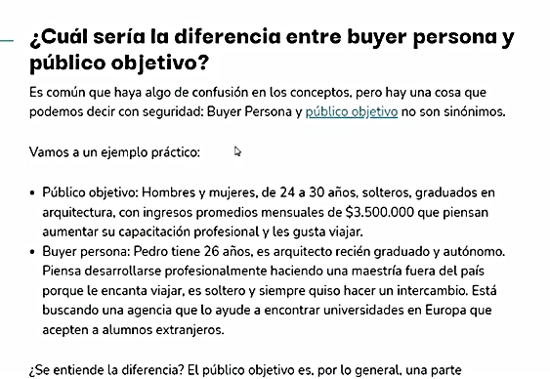

Slide 46
El público objetivo no es algo que te inventes, tiene una metodología basada en datos
Es fundamental a la hora de crear productos, servicios y proyectos
Existe información externa que puedes usar para analizar el mercado
Teniendo claro e identificado a tu público objetivo, acertarás más con tus campañas de publicidad
Céntrate en tu cliente y ponte en su lugar a la hora de crear cualquier servicio
Un público objetivo bien estudiado, facilitará el trabajo a los profesionales del marketing y optimizarán el resultado

Slide 47
